Slide 1

«Использование эффективных приёмов и методов развития функциональной грамотности учащихся на уроке и во внеурочной деятельности»
Презентацию подготовила учитель истории
и обществознания МОУ «Вольновская школа»
Калиниченко Я.С.

Slide 2
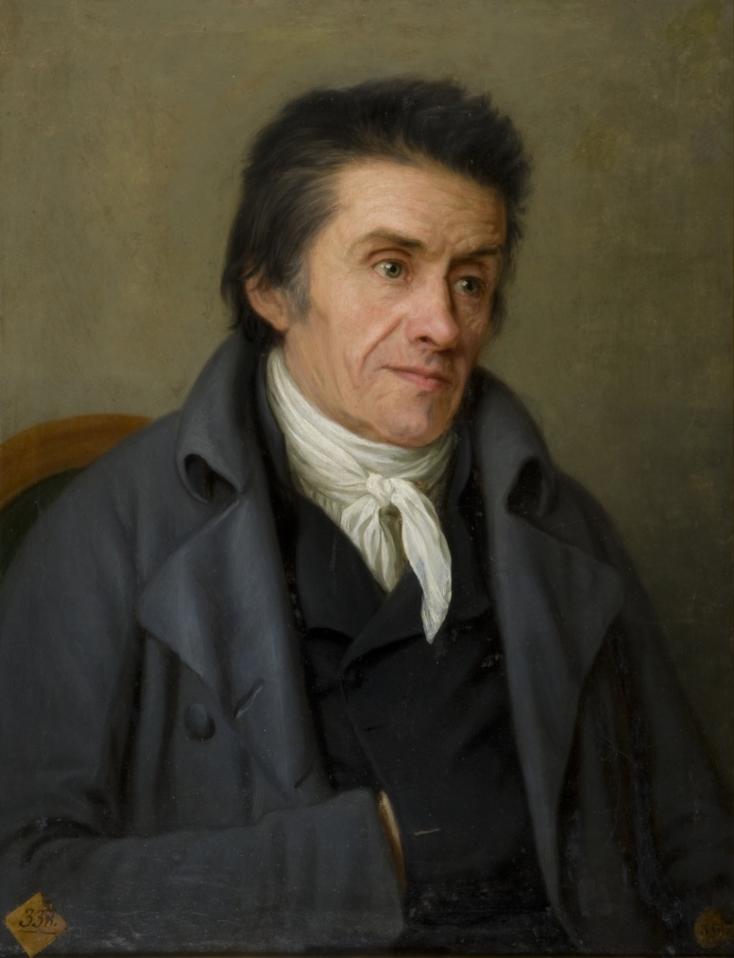
«Мои ученики будут узнавать новое не от меня;
Они будут открывать это новое сами.
Моя задача- помочь им раскрыться и развить собственные идеи»
И.Г.Песталоцци

Slide 3
Функциональная грамотность -
это способность применять приобретённые знания, умения и навыки для решения жизненных задач в различных сферах.
6

Slide 4
Основные направления формирования
функциональной грамотности
Математическая грамотность
Читательская грамотность
Естественнонаучная грамотность
Финансовая грамотность
Глобальные компетенции
Креативное мышление
2
9

Slide 5

ЧИТАТЕЛЬСКАЯ ГРАМОТНОСТЬ

Slide 6
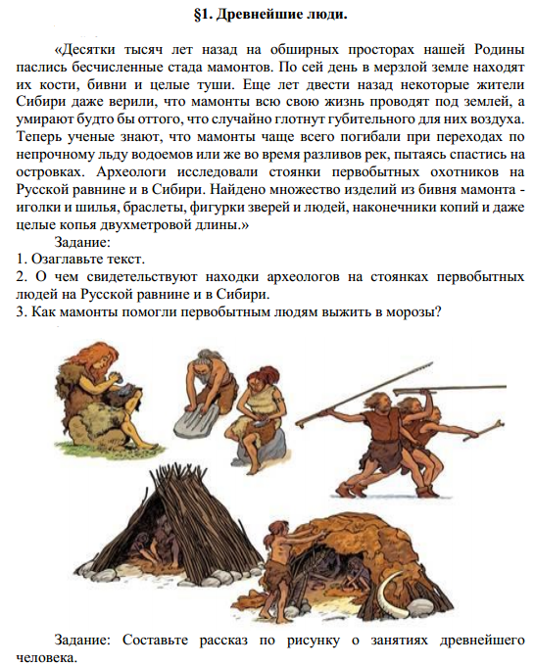
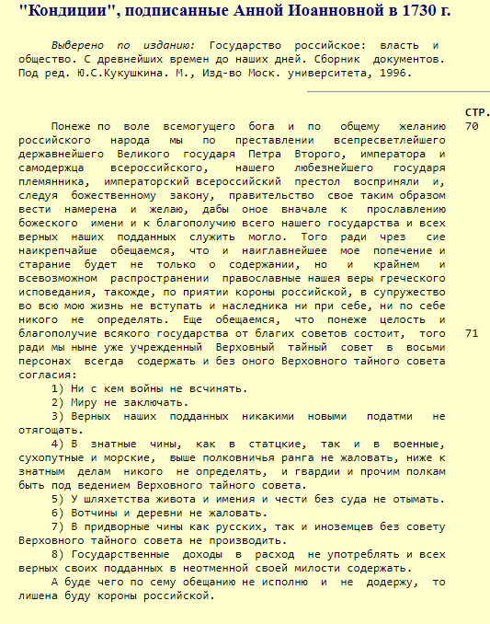
Какой вывод можно сделать на основании этого документа?

Slide 7
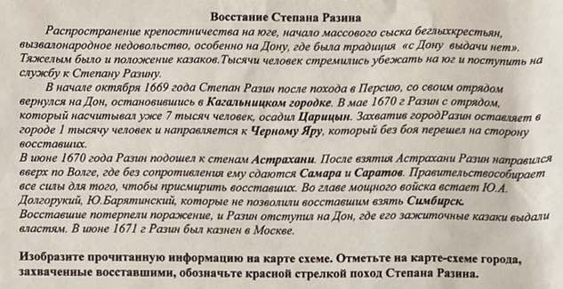
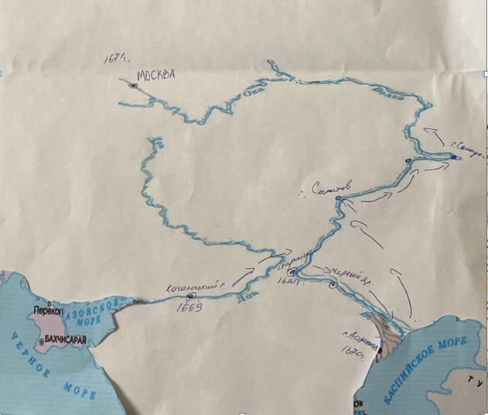

Slide 8
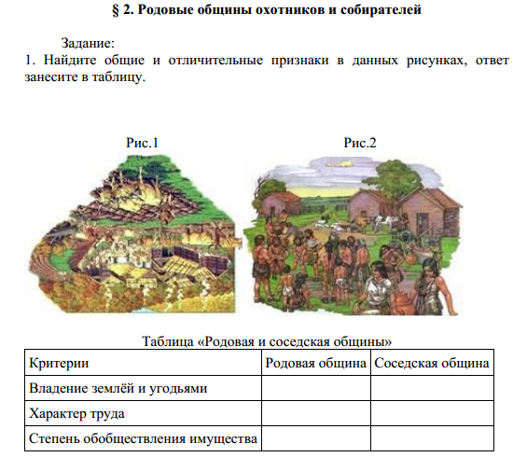
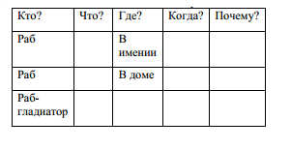
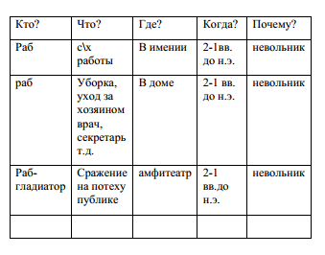

Slide 9
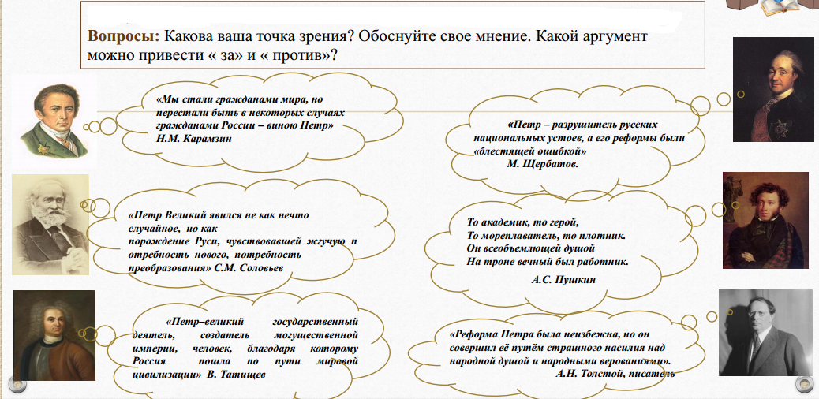

Slide 10
« Жил на свете человек..»
Александр Васильевич Суворов
А.В. Суворов родился в 1730 г. в семье дворянина, чьи взгляды и привычки сформировались на службе у Петра I. Рассказы отца о Петре Великом и войне со шведами очаровали мальчика, и он, несмотря на слабость здоровья, малый рост и тщедушную фигуру, мечтал о военной карьере. Родственники весьма сомневались в самой возможности для него служить, но Суворов стал военным, пройдя путь от гвардейского солдата до генералиссимуса, участвуя в Семилетней войне в 1756-1762 гг., первой и второй русско-турецких войнах, польских походах 1768-1772 и 1794 гг., войнах с Францией. В русско-турецких войнах эпохи Екатерины II он заслужил славу лучшего российского генерала. За победу при Фокшанах и Рымнике (1789) Суворов был пожалован бриллиантовыми знаками ордена Святого Андрея Первозванного, шпагой с надписью «Победителю Верховного Визиря», также украшенной бриллиантами, графским титулом с наименованием Рымникского и орденом Святого Георгия 1-й степени. За подавление польского восстания 1794-1795 гг. получил звание фельдмаршала. В 1797 г. выдающийся русский полководец А.В. Суворов, почти полвека беззаветной преданностью служивший Отечеству, был отставлен от службы императором Павлом I и сослан в глухое имение Кончанское за то, что не боясь монаршего гнева, выступил против опруссачивания русской армии. Завершил свою карьеру Суворов при Павле I генералиссимусом, получив этот чин в 1799 г. после беспримерных итальянского и швейцарского походов. Прославленный полководец принял участие и в подавлении пугачевского бунта, конвоируя Емельяна Пугачева в Симбирск. Умер А.В. Суворов в Санкт-Петербурге 6 мая 1800 г. 29 Свой взгляд на военное искусство А.В. Суворов изложил в книге с ясным названием «Наука побеждать». Главным в военном искусстве, по Суворову, были «глазомер, быстрота и натиск». Под глазомером он понимал умение оценить обстановку, проникнуть в планы противника и найти его слабые места, куда и следовало бить быстро и неожиданно для врага. Суворов считал, что войска должны быть прекрасно выучены. «Тяжело в учении — легко на походе!» — не раз повторял он. Упорство в бою — «натиск», может демонстрировать только обученная армия. Правила военной науки Суворов излагал порой образными поговорками. Например, «бей не числом, а умением» или о преимуществе штыковой атаки: «пуля - дура, штык - молодец». Суворов считал, вслед за Румянцевым, что солдата надо не только обучать, но и воспитывать в патриотическом духе. Выросший среди громких российских побед, Александр Васильевич имел все основания гордиться своей родиной. «Природа произвела Россию только одну, она соперниц не имеет», — говорил он. Или вот еще суворовские слова: «Мы русские, все одолеем!».
Задание : пронумеруйте последовательность событий, в которых участвовал А. В. Суворов.
 | Подавление Польского восстания
 | Участие в подавление восстания Е. Пугачева
 | Итальянский и швейцарский поход Победы при Рымнике и Фокшанах
 | Победы при Рымнике и Фокшанах
 | Участие в Семилетней войне

Slide 11
Приемы и методы кейс-технологии:
-метод разбора деловой корреспонденции;
- метод ситуационного анализа (работа с кейсами).

Slide 12
Пример по теме «Права человека»
Пакет документов: «Всеобщая декларация прав человека», «Конвенция о правах ребенка», Конституция Российской Федерации, Закон «Об образовании».
«Татьяна закончила 9 класс школы, в которую ходила по месту жительства. В аттестате у девочки много «троек» и она не отличалась примерным поведением. Татьяну отказались принять в 10 класс родной школы, так как подобная учеба и поведение наносят урон престижу заведения. Девочке посоветовали поискать другую школу или поступить в колледж. Но родители Татьяны были не согласны с этим решением. Что им делать?»
Вопросы:
-Какое право нарушено?
-Кем нарушено?
-На какие нормативные документы можно ссылаться, защищая свое право?
-Что нужно сделать для его восстановления?
-Кто обязан это сделать?

Slide 13
МАТЕМАТИЧЕСКАЯ ГРАМОТНОСТЬ- это способность проводить математические рассуждения и применять, математику для решения проблем в разнообразных контекстах реального мира, способность определять и понимать роль математики в мире.

Slide 14
Решение исторических задач
.
Задание 1. Что было раньше?
Марафонская или битва при Каннах?
Задание 2.
Если земледелие возникло около десяти тысяч лет назад, а человек разумный около сорока тысяч лет назад, то, сколько лет (примерно) человек занимался только собирательством?

Slide 15
Метод математического моделирования
В 1613 году в России был избран первый царь из Династии Романовых. Спустя 380 лет в Российской Федерации будет принята Конституция. За 5 лет до этого в стране праздновали юбилей: 1000 лет с момента знаменательного события. О каком событии идет речь?
В этом году в нашей стране произошло историческое событие, была проведена реформа, упразднившая крепостное право, через 80 лет наша страна оказалась втянута в долгую войну, еще через 50 лет произошло событие, которое определило новый исторический путь для нашей страны.

Slide 16
-Применив знания исторических дат, произведите с ними арифметические действия, в результате которых будет выявлена дата важного исторического события. Назовите это событие. Чем оно было знаменательно для истории России?
Стояние на р.Угре – Куликовская битва + Начало первой мировой войны =?

Slide 17
« Жил на свете человек»
Пифагор - его именем названа теорема, которую знают все. Родился он около 580 г. до н. э., а умер в 500 г. до н.э.). О жизни этого ученого известно немного, зато с его именем связано ряд легенд. Рассказывают, что он много путешествовал, был в Индии, Египте, Вавилоне, изучал древнюю культуру и достижения науки разных стран. Им было сделано много важных открытий в арифметике и геометрии.
Архимед – родился в 287 году до нашей эры в греческом городе Сиракузы, учился в Александрии, где были собраны лучшие греческие ученые и мыслители, а также была основана самая большая в мире библиотека.
Диофант – жил в III–IV веках нашей эры в городе Александрии, знаменитый греческий математик. Много внимания уделял уравнениям, а главное, много нового внес в способы их решения.
Вопросы:
1) Сколько лет назад родился Пифагор? (2025+580=2605)
2) Были ли лично знакомы Пифагор и Архимед? (нет, жили в разное время)
3) Были ли лично знакомы Диофант и Архимед? (нет, Архимед предположительно жил в III в. до н.э., а Диофант – в III в. нашей эры)
4) На сколько столетий позже Архимеда родился Диофант? (на 6)
5) На сколько столетий позже Пифагора родился Диофант? (на 9)

Slide 18
ФИНАНСОВАЯ ГРАМОТНОСТЬ – способность личности принимать разумные, целесообразные решения, связанные с финансами, в различных ситуациях собственной жизнедеятельности.

Slide 19
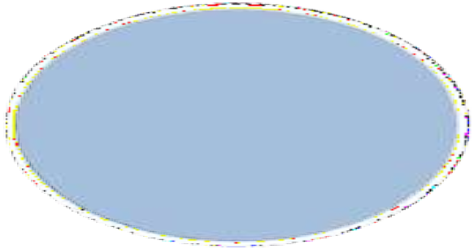
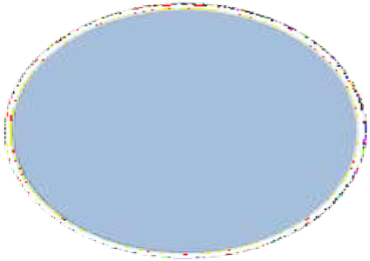
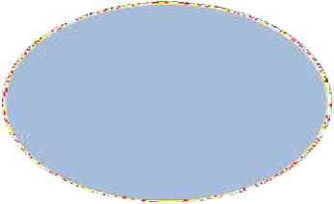
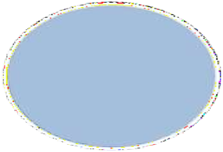
Финансовая грамотность
Акцент на конкретные повседневные ситуации решения личных и семейных финансовых вопросов
В фокусе внимания модели
поведения
личности в
сфере финансов
покупка товаров
и услуг
управление семейным бюджетом
планирование финансовых дел и др.
деньги
доход
товары
процент
услуги
накопления
права покупателей
инвестиции
банковский счет
страховка
инфляция
пенсия
риск

Slide 20
1. В семье Антоновых совокупный доход составляет 38 тыс. р. Расходы на самое необходимое — 20 тыс. р. Максим Антонов тратит на машину, спорт, одежду и обувь ежемесячно 7,5 тыс. р., а его жена Мария тратит на косметику, спорт, одежду, обувь, театр и др. — 8 тыс. р. На их маленького сына Витю, который ходит в детский сад, уходит 4 тыс. р. ( 38-20-7,5-8-4 = - 1,5)
Выяснить:
1. Что образуется в результате такого ведения хозяйства?
2. Живёт ли семья по средствам?
3. Каковы последствия такого планирования своих финансов?
2. Доход семьи (родители и один ребенок) 30 тысяч рублей.
Задача: распределить доход, обеспечив семью самым необходимым (включая оплату коммунальных услуг)

Slide 21
ГЛОБАЛЬНЫЕ КОМПЕТЕНЦИИ – это способность критически рассматривать с различных точек зрения проблемы глобального характера и межкультурного взаимодействия,
-способность изучать глобальные и межкультурные проблемы,
- понимать и ценить различные взгляды и мировоззрения,
- успешно и уважительно взаимодействовать с другими,
- принимать меры для коллективного благополучия и устойчивого развития.

Slide 22
Практико-ориентированное задание по теме
«Религия и религиозные организации»
1) Модель жизненной ситуации
В городе Z был проведён опрос среди населения, связанный с тем, что распространение религиозного экстремизма среди молодежи стало в наши дни одной из острейших проблем в мире и в нашей стране. 94% опрошенных понимает и признает проблему существования религиозного экстремизма в нашем государстве. Однако, не понимают сущности данного явления, приближая его к хулиганству и вандализму.
Так, по мнению респондентов под религиозным экстремизмом понимается: жесткое утверждение своей системы религиозных взглядов (63,1%), провокации по отношению к представителям иной веры (52,4%) и осквернение памятников религиозной культуры (40,5%).
2) Проблемное задание
Выяснить, что такое религиозный экстремизм, что порождает его, как предупредить и не допустить развитие данной проблемы.
3) Дедуктивный метод решения проблемы
Работа со словарями по выяснению сущности понятия «религиозный экстремизм».
Работа с Конституцией РФ и Федеральным законом «О свободе совести и религиозных объединениях»
4)Полезность задания в практической жизни.
- Ребята, как вы считаете, где и как можно использовать те знания, которые вы получили сегодня на уроке? Почему это необходимо в наши дни?

Slide 23
ЕСТЕСТВЕННОНАУЧНАЯ ГРАМОТНОСТЬ отражает способность человека применять естественнонаучные знания и умения в реальных жизненных ситуациях.

Slide 24
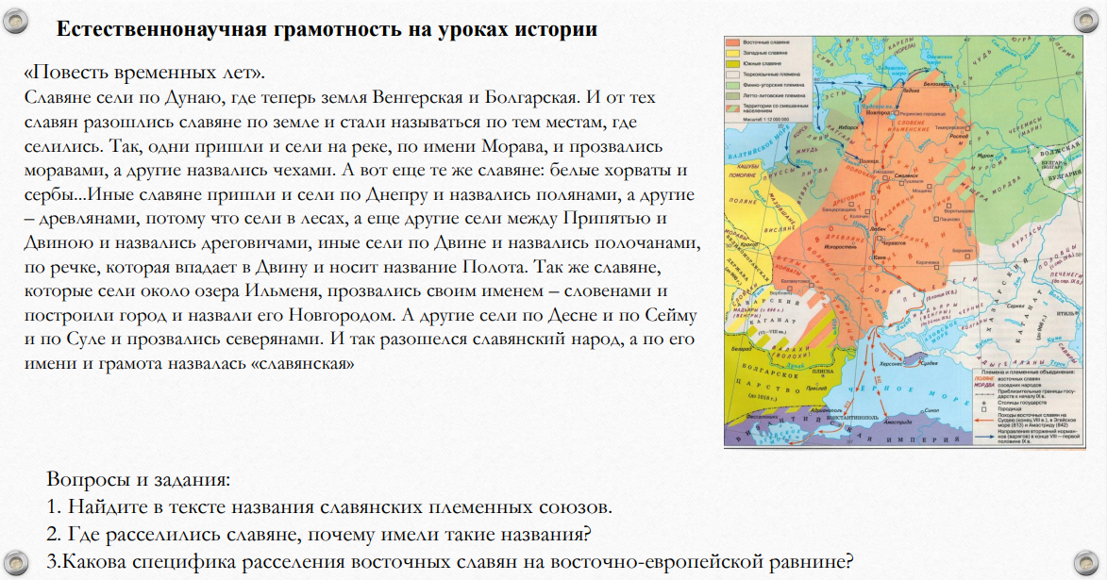

Slide 25
Креативное мышление -
способность продуктивно участвовать в процессе выработки, оценки и совершенствовании идей,
направленных на получение
инновационных и эффективных решений, новых знаний.
8
1

Slide 26
«Гид по истории». Изложение в свободной форме истории одного государства, события и т.д. Ученикам дается полная свобода в представлении информации по выбранной теме.
«Крестики-нолики» Известная игра, но с историческими вопросами. Класс делится на группы – «крестики» и «нолики», можно выделить третью группу «эксперты», которая будет задавать на каждый ход исторический вопрос.
«Историческая справка». Учащиеся составляют по заданной (или выбранной теме) справку. Например – 10 дат, 10 правителей, 10 терминов связанных с историей определенного государства, исторического периода.
8
1

Slide 27
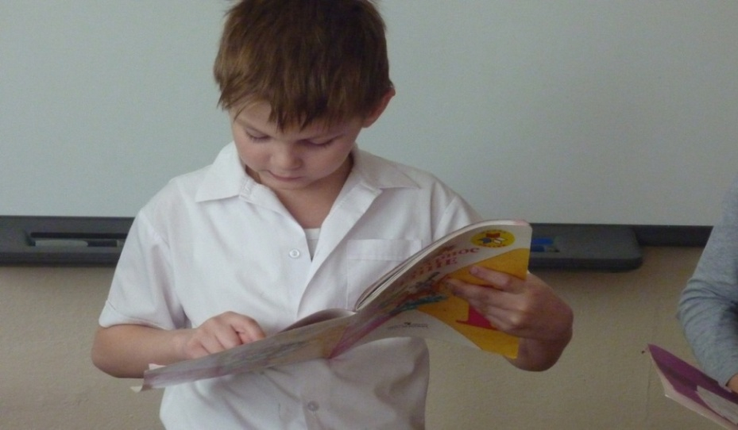
БЛАГОДАРЮ
ЗА ВНИМАНИЕ!
ЖЕЛАЮ ДУМАЮЩИХ И
ЧИТАЮЩИХ УЧЕНИКОВ!

